Slide 1
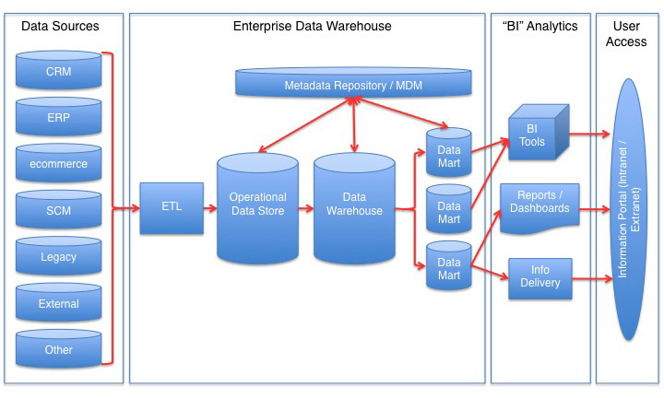
Что такое BI
Business intelligence (сокращённо BI) — это методы и инструменты для перевода необработанной информации в осмысленную, удобную форму. Эти данные используются для бизнес-анализа.
Notes:
Витрина данных (англ. Data Mart; другие варианты перевода: хранилище данных специализированное, киоск данных, рынок данных) — срез хранилища данных, представляющий собой массив тематической, узконаправленной информации, ориентированный, например, на пользователей одной рабочей группы или департамента.

Slide 2
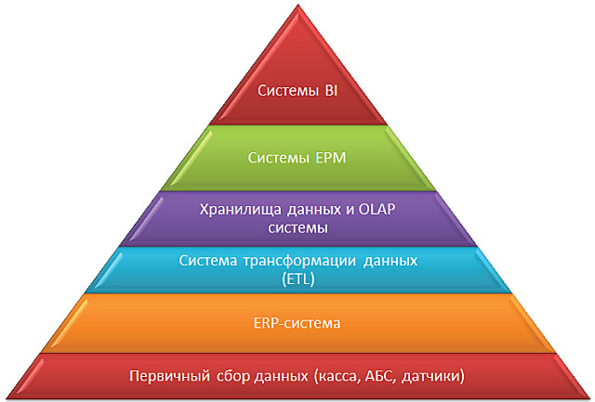
Что такое BI
Business intelligence (BI) — это методы и инструменты для перевода необработанной информации в осмысленную,
удобную
форму
Notes:
Управление эффективностью компании (CPM, BPM, EPM)
CPM - Corporate Performance Management — система управления эффективностью предприятия, BPM - Business Performance Management - управление эффективностью бизнеса., EPM- Enterprise Performance Management. ERP-система (англ. Enterprise Resource Planning) единая транзакционная система для подавляющего большинства операций и бизнес-процессов организации. ETL от англ. Extract, Transform, Load — дословно «извлечение, преобразование, загрузка» CRM - Прикладное программное обеспечение для организаций, предназначенное для автоматизации стратегий взаимодействия с заказчиками.

Slide 3
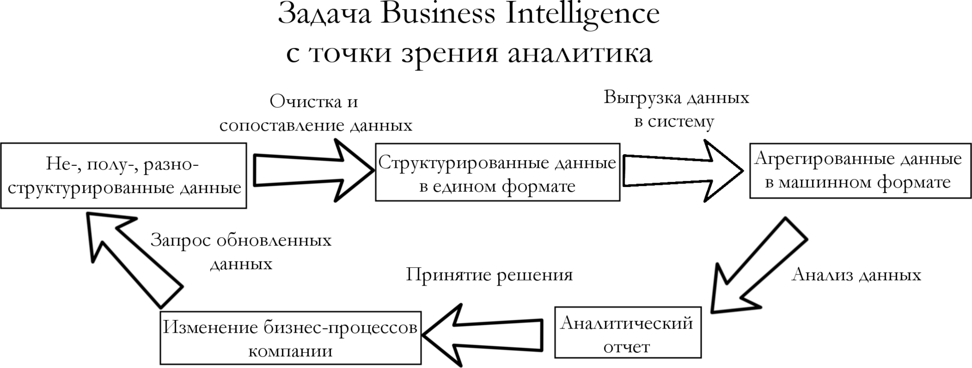
Задачи BI

Slide 4
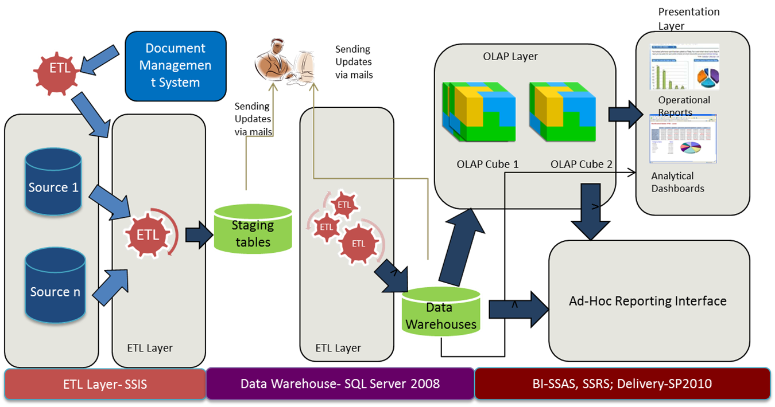
Великий путь данных (BI)

Slide 5
Этапы и части BI
Информационный поиск
Трансформация и очистка данных
Аналитическая обработка в реальном времени (OLAP),
Инструменты предупреждения об отклонениях от ожидаемых показателей
Бизнес-аналитика
Бизнес-отчётность

Slide 6
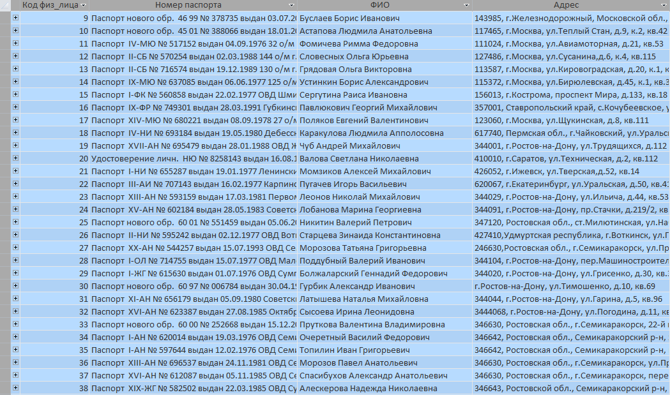
Таблица в реляционной модели
Физ_лица
Первичный ключ
Запись о физ. лице
Поле ФИО

Slide 7
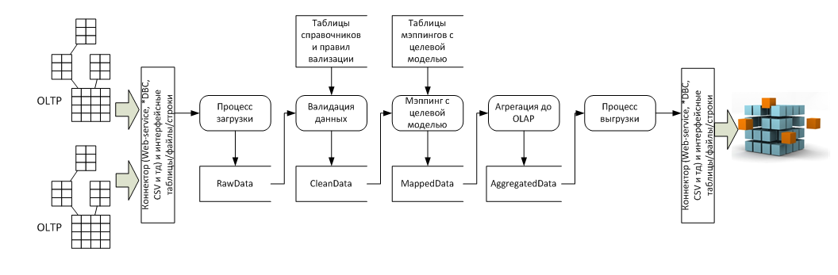
ETL
ETL (от англ. Extract, Transform, Load — дословно «извлечение, преобразование, загрузка»)

Slide 8
OLAP
OLAP (англ. online analytical processing, аналитическая обработка в реальном времени) — технология обработки данных, заключающаяся в подготовке суммарной (агрегированной) информации на основе больших массивов данных, структури-рованных по многомерному принципу.
Термин OLAP придумал тот самый Эдгар Кодд

Slide 9
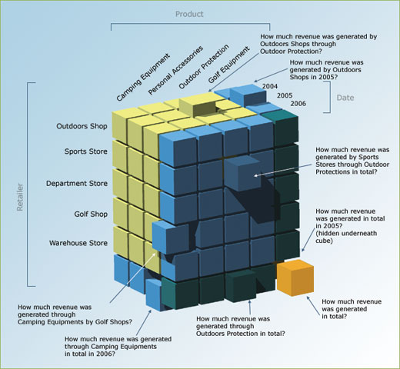
Кубы в OLAP

Slide 10
Как работать с кубами
MDX (англ. Multidimensional Expressions) — язык запросов для простого и эффективного доступа к многомерным структурам данных, наподобие языка SQL для реляционных баз данных.

Slide 11
Витрина данных
Витрина данных (англ. Data Mart;) — срез хранилища данных, представляющий собой массив тематической, узконаправленной информации, ориентированный, например, на пользователей одной рабочей группы или департамента.
Классический пример - банковский портал для клиентов

Slide 12
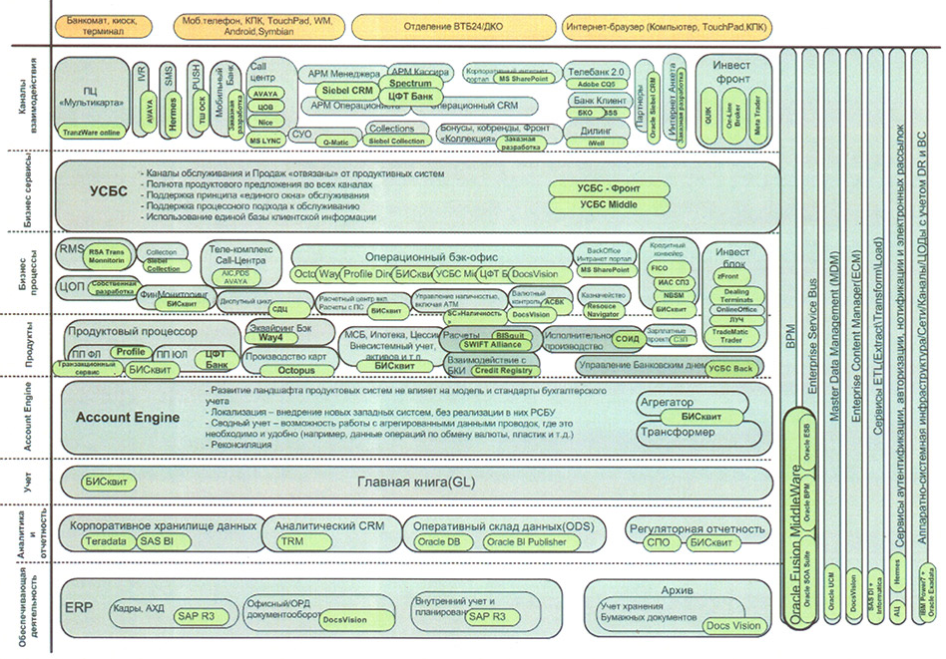
IT архитектура ВТБ - 24

Slide 13
NoSQL
NoSQL — термин, обозначающий ряд подходов, направленных на реализацию хранилищ баз данных, имеющих существенные отличия от моделей, используемых в традиционных реляционных СУБД
Применяется к базам данных, в которых делается попытка решить проблемы масштабируемости и доступности за счёт атомарности и согласованности данных

Slide 14
Характеристики NoSQL баз данных
Не используется SQL
Неструктурированные (schemaless)
в NoSQL базах в отличие от реляционных структура данных не регламентирована
Схема данных отслеживается в коде приложений
Представление данных в виде агрегатов
Сущности объединены в объекты базы данных как удобно (как попало)
Слабые ACID свойства.
Распределенные системы, без совместно используемых ресурсов

Slide 15
Теорема CAP
Теорема CAP (известная также как теорема Брюера) — эвристическое утверждение о том, что в любой реализации распределённых вычислений возможно обеспечить не более двух из трёх следующих свойств:
согласованность данных (англ. consistency) — во всех вычислительных узлах в один момент времени данные не противоречат друг другу;
доступность (англ. availability) — любой запрос к распределённой системе завершается корректным откликом;
устойчивость к разделению (англ. partition tolerance) — расщепление распределённой системы на несколько изолированных секций не приводит к некорректности отклика от каждой из секций.

Slide 16
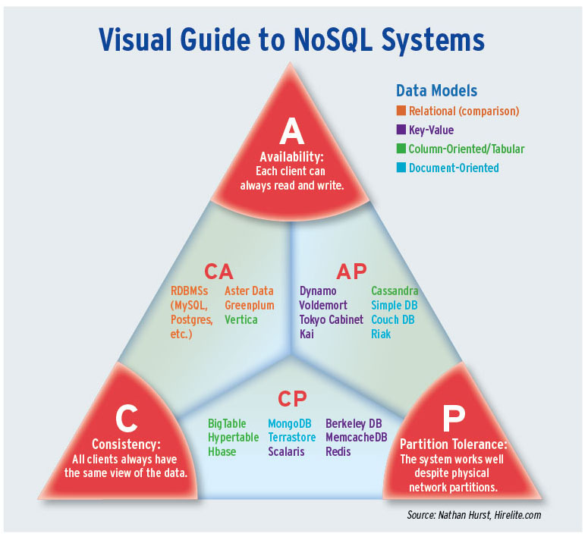
SQL и NoSQL
Notes:
Реляционные СУБД
Хранилище «ключ-значение» - для простейшего хранения (Инстаграмм)
Хранилище семейств колонок или Bigtable-подобные базы данных (разряженные таблицы) Facebook, Twetter
Документо-ориентированная СУБД) текстовые поисковые системы Google
Графовые хранилища - Facebook

Slide 17
BASE вместо ACID
Базовая доступность (англ. basic availability) — каждый запрос гарантированно завершается (успешно или безуспешно).
Гибкое состояние (англ. soft state) — состояние системы может изменяться со временем, даже без ввода новых данных, для достижения согласования данных.
Согласованность в конечном счёте (англ. eventual consistency) — данные могут быть некоторое время рассогласованы, но приходят к согласованию через некоторое время.
Notes:
Atomicity — Атомарность
Consistency — Согласованность
Isolation — Изолированность
Durability — Долговечность

Slide 18
Концепция баз данных
Отчуждение данных от программ
Хранение описания данных вместе с самими данными
Поддержание данных в согласованном состоянии
Отчуждение данных от носителей
Защита информации от сбоев аппаратуры
Поддержка многопользовательской работы

Slide 19
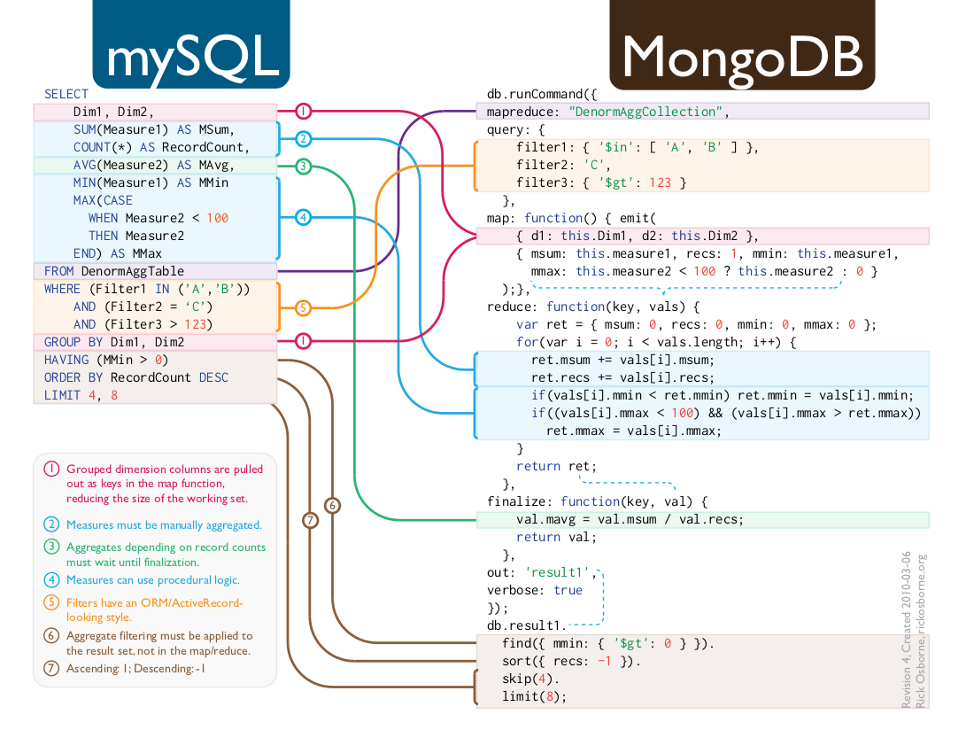
Коды и методы

Slide 20
Каждому свое
Много пользователей (много транзакций)
База данных типа NoSQL
Обогащение, очистка, маппинг
Свертка, агрегирование
Укладывание в OLAP - кубы
Анализ, отчеты

Slide 21
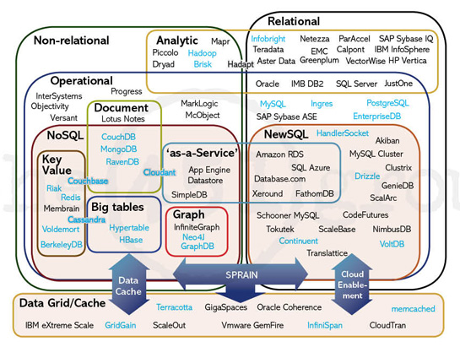
Много - много СУБД
Notes:
Реляционные СУБД
Хранилище «ключ-значение»
Хранилище семейств колонок (или Bigtable-подобные базы данных
Документо-ориентированная СУБД)

Slide 22
Администрирование СУБД Рекомендации ORACLE
Установка и обновление программного обеспечения Oracle и прикладных средств.
Распределение внешней памяти системы и планирование дальнейших потребностей в ней
Создание первичных структур хранения базы данных (табличных пространств)
Регистрация пользователей и обеспечение защиты системы
Обеспечение соответствия лицензионному соглашению с корпорацией Oracle
Управление и мониторинг доступа пользователей к базе данных
Мониторинг и оптимизация производительности базы данных
Резервное копирование и восстановление базы данных
Связь с корпорацией Oracle для получения технической помощи
Notes:
Итак мы сейчас еще раз вспомним весь курс – разные операции с базами данных

Slide 23
Администрирование СУБД Мой вариант
Установка и обновление программного обеспечения СУБД и прикладных средств.
Проведение резервного копирования и восстановления
Обеспечение безопасности
Осуществление мониторинга
Настройка производительности
Распределение внешней памяти системы
Создание и сопровождение объектов

Slide 24
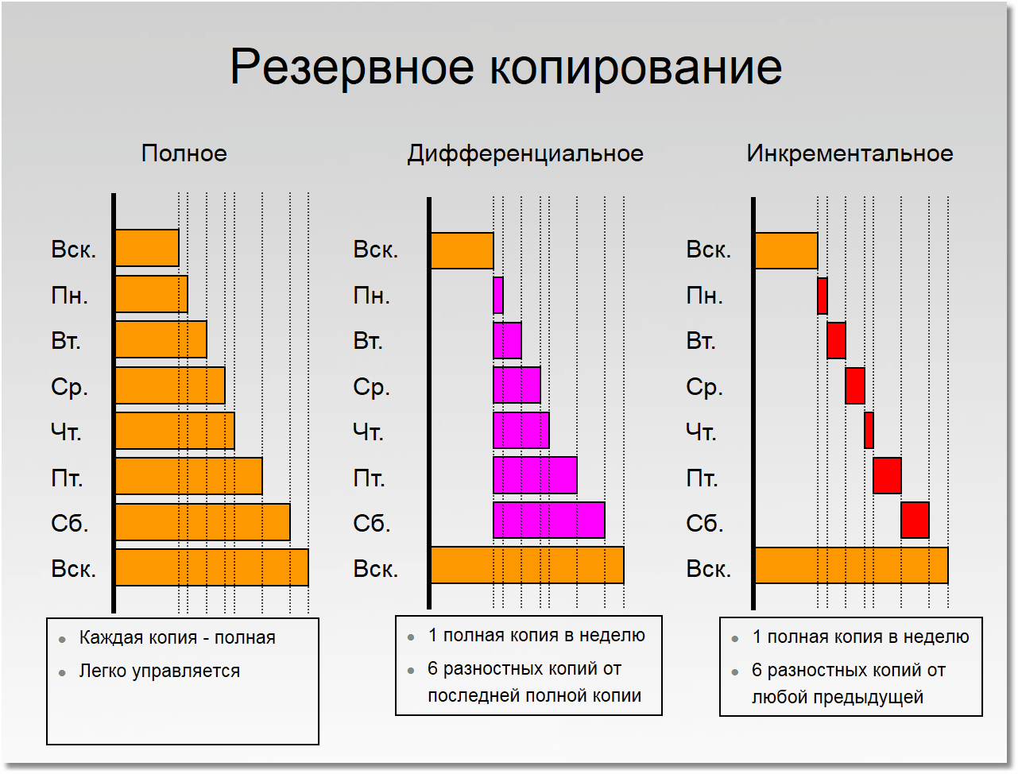
Резервное копирование

Slide 25


Обеспечение надежности БД
ЦОД 1
ЦОД 2
Копирование
Репликация

Slide 26
Эксплуатация ИС и Баз данных
Эксплуатация — часть жизненного цикла системы на протяжении которого она используется по назначению.
ITIL (произносится как «а́йтл», англ. IT Infrastructure Library — библиотека инфраструктуры информационных технологий) — библиотека, описывающая лучшие из применяемых на практике способов организации работы подразделений или компаний, занимающихся предоставлением услуг в области информационных технологий.

Slide 27
10 базовых процессов
IT Service Management (ITSM):
Процесс управления инцидентами
Процесс управления проблемами
Процесс управления конфигурациями
Процесс управления изменениями
Процесс управления релизами
Процесс управления уровнем услуг
Процесс управления мощностями
Процесс управления доступностью
Процесс управления непрерывностью
Процесс управления финансами

Slide 28
Обеспечивающие понятия
В структуре процессов ITIL и ITSM важную роль играют понятия:
Service desk — включает в себя поддержку продукта или услуги, поддержку клиента, систему работы с инцидентами, заявками и проблемами/
KPI — (англ. Key Performance Indicators, KPI) показатели деятельности подразделения (предприятия), которые помогают организации в достижении стратегических и тактических целей.
Notes:
зачастую используется русский перевод «ключевые показатели эффективности» (КПЭ), однако это не верно. Слово performance объединяет в себе и результативность, и эффективность. Таким образом, правильным переводом термина KPI будет «ключевой показатель результата деятельности»,

Slide 29
Вывод из эксплуатации
Подготовка данных к переносу в новую ИС.
Определение перечня переносимых данных
Определение глубины переносимых данных
Архивация
Обеспечение надежного хранения
Консервация
Обеспечение получения отчетности за периоды работы БД выводимой из эксплуатации.

Slide 30
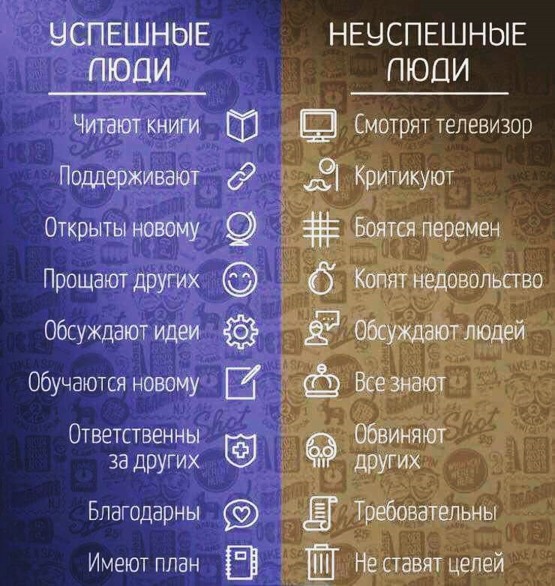
Правила жизни

